Slide 1
Adapter (patrón de diseño) Clasificación del patrón: Estructural
Jeffri Ortiz S.

Slide 2
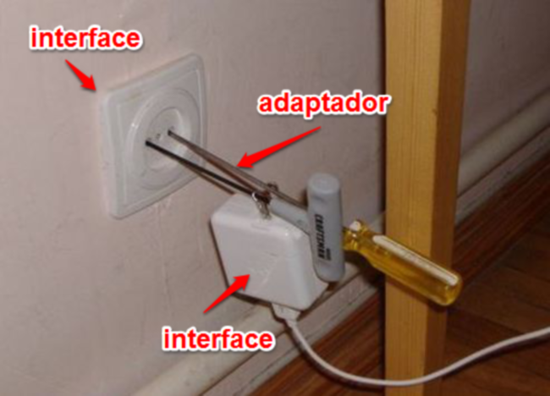

Slide 3
Adapter (patrón de diseño)
Como se ilustra en la imagen que encabeza este artículo, el patrón Adapter sirve para hacer que dos interfaces, en principio diferentes, puedan comunicarse.
Para ello añadiremos un adaptador intermedio, que se encargará de realizar la conversión de una interface a otra.
Este patrón se utiliza generalmente cuándo ya existe una interface, pero no podemos (o no queremos) usarla. Por ejemplo cuando tenemos que utilizar librerías externas.

Slide 4
Propósito
Convierte la interfaz de una clase en otra interfaz que el cliente espera.
Adapter permite a las clases trabajar juntas, lo que de otra manera no podría hacerlo debido a sus interfaces incompatibles.
Consecuencias
Como consecuencia, una clase adaptadora no funcionará cuando se desea adaptar una clase y todas sus subclases.
Permite a los Adaptadores sobrescribir algo de comportamiento de Adaptable, ya que Adaptador es una subclase de Adaptable.

Slide 5
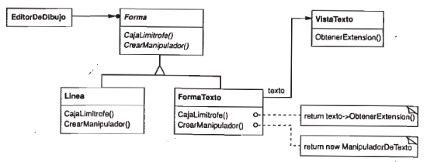
Aplicabilidad
usar el patrón Adapter cuando:
Se desea usar una clase existente, y su interfaz no se iguala con la necesitada.
Cuando se desea crear una clase reusable que coopera con clases no relacionadas, es decir, las clases no tienen necesariamente interfaces compatibles.

Slide 6
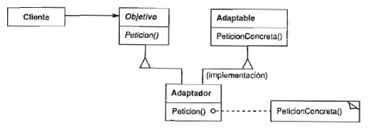
Estructura
Participantes
Objetivo: Define la interfaz específica del dominio que usa el Cliente.
Cliente: Colabora con objetos que se ajustan a la interfaz Objetivo.
Adaptable: Define una interfaz existente que necesita ser adaptada.
Adaptador: Adapta la interfaz de Adaptable a la interfaz Objetivo.

Slide 7
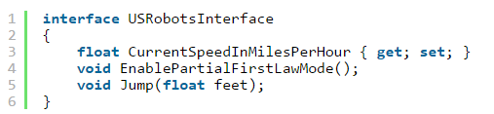
Ejemplo
Describiendo el problema
En nuestra compañía CoolCorp, estamos desarrollando un software personalizado para controlar robots. Los robots no los construye nuestra compañía, si no que se los compramos a USRobots.
Los robots que nos proporcionan tienen su propia interface de comunicaciones. Es la siguiente:

Slide 8
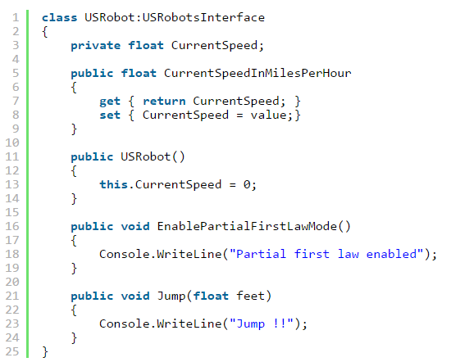
Ejemplo
Un ejemplo de implementación de un robot de USRobots sería el siguiente:

Slide 9
Ejemplo
El problema que tenemos, es que nuestra compañía vende el software en España. Los clientes que van a trabajar con los robots, trabajan en Km/h y metros. Los robots de USRobots, compañía estadounidense, utilizan un extraño sistema métrico midiendo la velocidad en millas por hora y la altura en pies.
Así que en este caso, no podemos utilizar la interface proporcionada, porque es incompatible con nuestros requisitos.

Slide 10
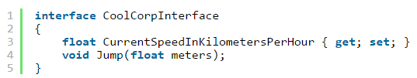
Ejemplo
Solución con el patrón Adapter
Es mejor decidir qué es lo que necesitamos y encapsular USRobot para usarlo desde un único punto. Es decir, vamos a seguir el principio de encapsular lo que puede variar. Por tanto, pensando en nuestras necesidades, tendríamos la siguiente interface:
Ahora solo tenemos que desarrollar el adaptador en si, que en este caso tendrá el siguiente código:

Slide 11
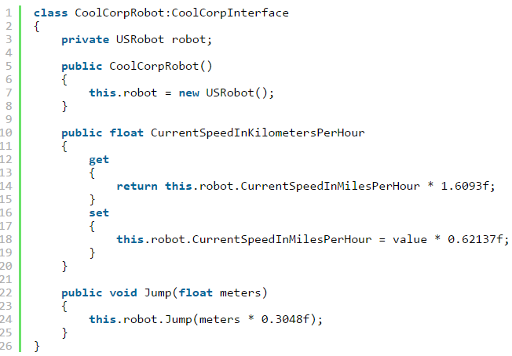
Ejemplo

Slide 12
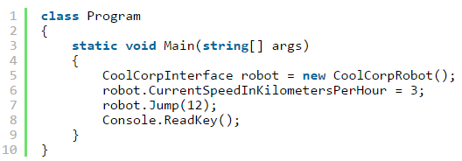
Ejemplo
Como se puede ver, nuestro CoolCorpRobot implementa la interface que hemos definido antes. En el constructor, creamos un objeto USRobot, que al final es el que realiza las operaciones. La clase no implementa el método EnablePartialFirstLawMode porque no lo necesitamos.
Y ya está. Para usar el adaptador, bastará con utilizar algo similar a esto:

